Slide 1
Herzlich Willkommen zum Informationsabend des
www.mik-b31neu.de

Slide 2
Information aus erster Hand
Der Dialogprozess.
Unsere Kriterien für eine gute Trasse.
Ziel: Flächenverbrauch minimieren.
Trassenvorschläge.
Kritik am bisherigen Dialogprozess.
MIK hat sich vernetzt.

Slide 3
Organisation im Dialogprozess
Facharbeitskreis
Umwelt

Slide 4
Teilnehmer im Dialogforum
Dialogforum | Polischer Begleitkreis | FAK Verkehr | FAK Umwelt
Moderatoren RPT, Gutachter | Moderatoren RPT | Moderatoren RPT, Gutachter | Moderatoren RPT, Gutachter
Statistisch ausgewählte Bürger | Landrat | Landrat, Bürgermeister oder deren Vertreter | Landrat, Bürgermeister der deren Vertreter
Bürgerinitiativen z.B. MIK | Bürgermeister | Verbände: IHK, Umwelt, Naturschutz, Landwirtschaft | Verbände: IHK, Umwelt, Naturschutz, Landwirtschaft
 |  | Bürgerinitiativen z.B. MIK | Bürgerinitiativen z.B. MIK

Slide 5
Aufgaben des Dialogforums
Bewerten der Gutachten, die das RPT beauftragt ( z. B. zum Verkehr und zur Umwelt).
Erarbeiten von Kriterien für eine gute Trasse.
Erarbeiten von Trassenvorschlägen.
Bewerten von Trassenvorschlägen

Slide 6
Derzeitiger Stand
Verkehrs- und Umweltgutachten werden bearbeitet. Erste Ergebnisse des Verkehrsgutachtens im Frühjahr 2018.
Die Teilnehmer des Dialogforums konnten ihre Kriterien für eine gute Trasse formulieren und Trassenvorschläge abgeben.

Slide 7
Unsere Kriterien für eine gute Trasse
Vorhandene Straßen werden genutzt bzw. ausgebaut (Minimierung des Flächenverbrauchs, keine parallelen Straßen in nächster Nähe).
Verkehrslärm wird von den Wohngebieten ferngehalten durch entsprechende Verkehrsbauten
Keine Orte, Lebensräume und Naherholungsgebiete werden durch neue Straßen zerschnitten.
Die Untertunnelung bzw. Überdeckelung von neuralgischen Bereichen schafft neuen Lebensraum für Menschen, Tiere und Vegetation.

Slide 8
Flächenverbrauch bei verschiedenen Straßenquerschnitten (Quelle: Umweltbericht zum Bundesverkehrswegeplan)

Slide 9
Flächenverbrauchs-Ziele in der Politik
Flächenverbrauch in BW/Tag:
derzeit :ca. 5,3 ha/Tag (6 Fußballfelder)
Ziel in 2020: 3 ha/Tag
mittelfristig : kein Flächenverbrauch
Flächenverbrauch in D/Tag:
derzeit : 69 ha/Tag (69 Fußballfelder)
Ziel 2020 . 30 ha/Tag
Flächenverbrauch bewirkt nicht nur Verlust natürlicher Flächen und bedroht damit die biologische Vielfalt. Er führt auch zu steigenden Kosten (Infrastrukturaufwand: Pflege und Instandhaltung)
Ziel: Flächenverbrauch minimieren!

Slide 10
Flächenverbrauchswerte im Raumordnungsverfahren von 2006
Flächenbedarf bei 4streifigem Ausbau:
Ausbautrasse 0.1 : 104 ha
Vorzugstrasse 7.5 W2 : 99 ha (zzgl. B 31 alt!)
(Eine Berücksichtigung der alten B 31, die als Verbindungsstraße zwischen Meersburg und Immenstaad bestehen bleibt, fehlt bisher bei der Flächenberechnung!)
Damit ist die Flächenbilanz der Ausbauvariante wesentlich besser als die der Vorzugstrasse!

Slide 11
Trassenvorschläge aus dem Dialogforum

Slide 12
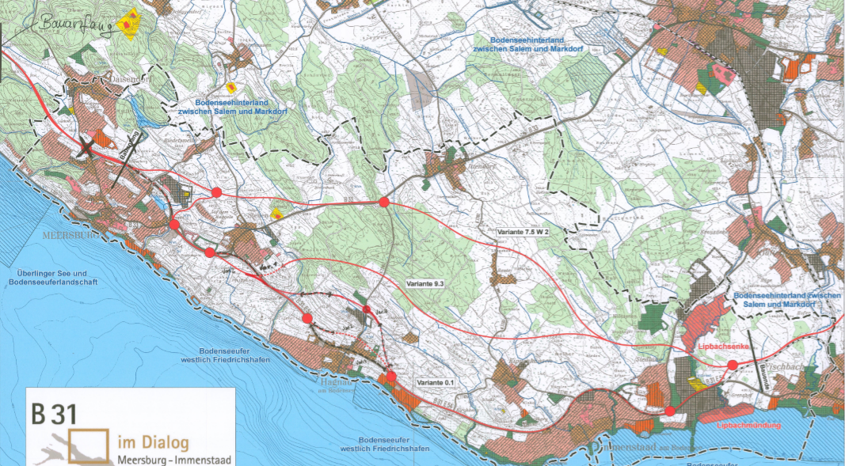
Unsere Trassenvorschläge

Slide 13
Trassenvorschlag Hagnau/Immenstaad

Slide 14
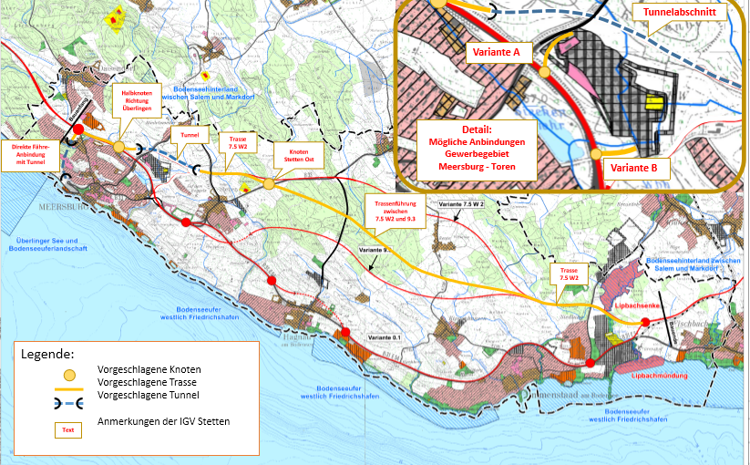
Trassenvorschlag aus Stetten

Slide 15
Derzeitige Kritikpunkte am Dialogprozess
Der politische Begleitkreis hat es abgelehnt, dass sich Meersburg im FAK Verkehr durch externen Fachverstand beraten lässt.
Meersburg bezweifelt, dass das vom RPT in Auftrag gegebene Verkehrsgutachten in seiner Methodik dem aktuellen „Stand der Technik“ entspricht:
Kein Prognosefall ÖPNV und Radverkehr wird erstellt.
Ausschließlicher Bezug auf MIV, ÖPNV-Verlagerung werden nur durch pauschale Abschläge berücksichtigt.
Das zu Grunde liegende Verkehrmodell ist nicht in der Lage, zukünftige Entwicklungen beim ÖV und NMIV realitätsnah abzubilden.

Slide 16
Der MIK hat sich vernetzt
Mitglieder der AG-Ausbau:
BUND Kreisverband Bodenseekreis
NABU Bezirksverband Donau-Bodensee
Verkehrsclub Deutschland (VCD)
Badischer Landwirtschaftlicher Hauptverband e.V. (BLHV, Ortsverein Markdorf)
Bürgerinitiative Immenstaad gegen Planungsfall 7
Bürgerinitiative Efrizweiler
Interessengemeinschaft Verkehrsneuplanung Ittendorf e.V. (IVI)
Meersburger-Initiativ-Kreis B 31 neu (MIK)
MIK-Homepage: www. mik-b31neu.de

Slide 17
Die MIK-Homepage www.mik-b31neu.de

Slide 18
Werden Sie Mitglied im
Bitte spenden Sie für unsere gemeinsame Sache!
Sparkasse Bodensee
IBAN: DE97690500010002015014
Volksbank Überlingen IBAN: DE61690618000006000100
Überweisungszweck : „Spende MIK 4.0200.100400.“

Slide 19
Vielen Dank für Ihre Aufmerksamkeit Ihr

